Slide 1
智慧物业管理系统
WisdomPM — Property Management System
答辩汇报
钱富安 2312190501 | 王林峰 2312190519
2026年6月17日

Slide 2
汇报提纲
01
项目背景与目标
系统定位、用户群体、业务价值
02
系统整体架构
技术选型、分层设计、部署架构
03
核心功能模块
资产管理、合同审批、缴费引擎、报修调度
04
缴费业务重构（重点）
账单→支付→核销完整链路、物业费调价机制
05
项目成果与总结
功能交付、CI/CD、测试覆盖、文档体系
2/13

Slide 3
01 项目背景与目标
项目背景
目标用户群体
• 传统物业管理依赖人工催缴、纸质工单，效率低、易出错
• 业主缴费需到物业中心排队，报修/投诉反馈周期长
🏢 物业管理员 (PC管理端)
• 物业公司缺乏数字化手段进行财务核算与工单调度
• 资产监管 — 楼栋/单元/房间树形管理
• 财务核算 — 账单生成、支付核销、财务报表导出
• 工单调度 — 报修派发、投诉处理、状态跟踪
• 运营看板 — 实时统计待收费/欠费/投诉/报修数据
• 社区公告与通知无法精准触达业主
项目目标
👤 社区住户 (移动端)
• 构建前后端分离的智慧物业管理系统，覆盖PC管理端与移动端
• 账单查询与在线缴费 — 多账单合并支付
• 一键报修 — 名下房屋选择 + 进度实时跟踪
• 投诉建议提交与处理结果查看
• 资产购买/租赁申请、社区公告阅读
• 实现资产→合同→账单→支付→核销全链路数字化
• 提供自动化费用计算、在线支付、一键核销等核心能力
• 支持报修调度、投诉处理、公告发布等社区服务场景
3/13

Slide 4
02 系统整体架构
展示层 (Presentation)
PC 管理端 (Vue 3 + Element Plus) 移动端业主端 (Vue 3 + Vant 4)
网关层 (Gateway)
Nginx 反向代理 → API 前缀 /api/v1 → 统一路由分发
业务层 (Business)
Spring Boot 3.2 + Spring Security + JWT + MyBatis-Plus
数据层 (Data)
MySQL 8.4 (14张核心表) + 文件存储
后端 Maven 多模块: wisdom-common (工具/异常/枚举) → wisdom-pojo (Entity/DTO/VO) → wisdom-server (Controller/Service/Mapper)
4/13

Slide 5
02 技术选型
前端技术栈
后端技术栈
基础设施
Vue 3 + Composition API
Java 13 + Spring Boot 3.2
MySQL 8.4 关系数据库
TypeScript (严格模式，禁止 any)
MyBatis-Plus 3.5 ORM
Docker + Docker Compose 容器化
Vite 5 — 极速构建
Spring Security + JWT 无状态认证
Nginx 反向代理 + 静态资源
Element Plus / Vant 4
Knife4j (Swagger 3) API文档
GitHub Actions CI/CD
Pinia 状态管理
Lombok 代码简化
Gitleaks 密钥扫描
ECharts 数据可视化
JUnit 5 + Mockito 测试
Codecov 测试覆盖率
5/13

Slide 6
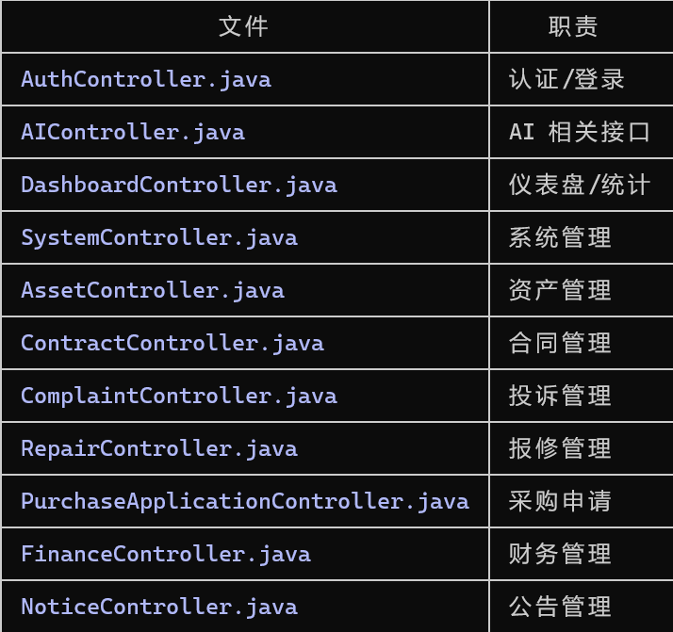
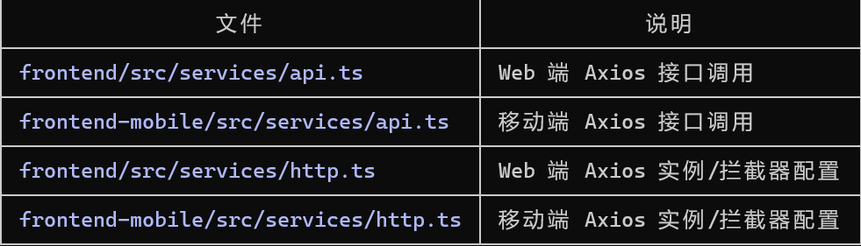
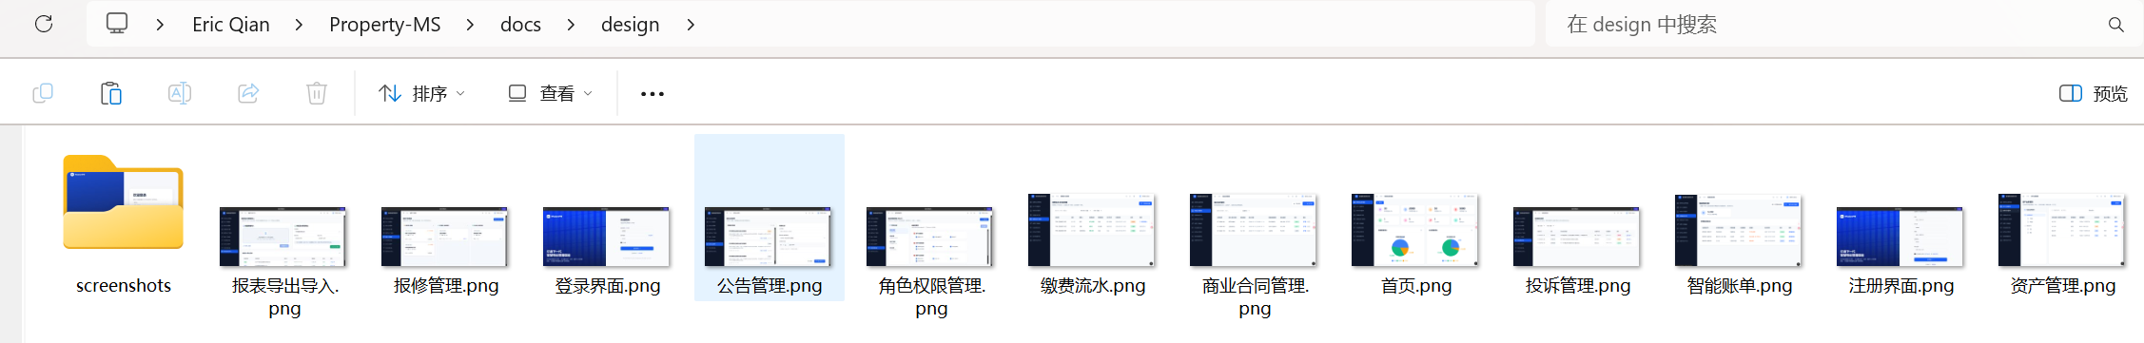
02 API设计-UI设计
后端API
前端API
UI设计
6/13

Slide 7
02 数据库设计 — 14张核心表
权限与用户
资产与合同
财务与计费
服务模块
系统模块
sys_user
bus_house
bus_bill
bus_repair
sys_notice
sys_role
bus_contract
bus_payment_record
bus_complaint
sys_file_task
bus_purchase_application
bus_payment_record_bill
RBAC 角色权限模型
bus_property_fee_config
报修工单调度
公告推送
Bcrypt 密码加密
树形资产结构
投诉处理跟踪
数据导入导出
JWT Token 认证
合同生命周期管理
账单生成引擎
购买/租赁申请审批
多账单合并支付
核销/撤销流程
物业费调价机制
核心数据流: sys_user → bus_house → bus_contract → bus_bill → bus_payment_record_bill → bus_payment_record
设计原则: 金额统一 DECIMAL(12,2) | 状态统一 TINYINT + 枚举 | 每表含 create_time + update_time | 主键统一 BIGINT 自增
7/13

Slide 8
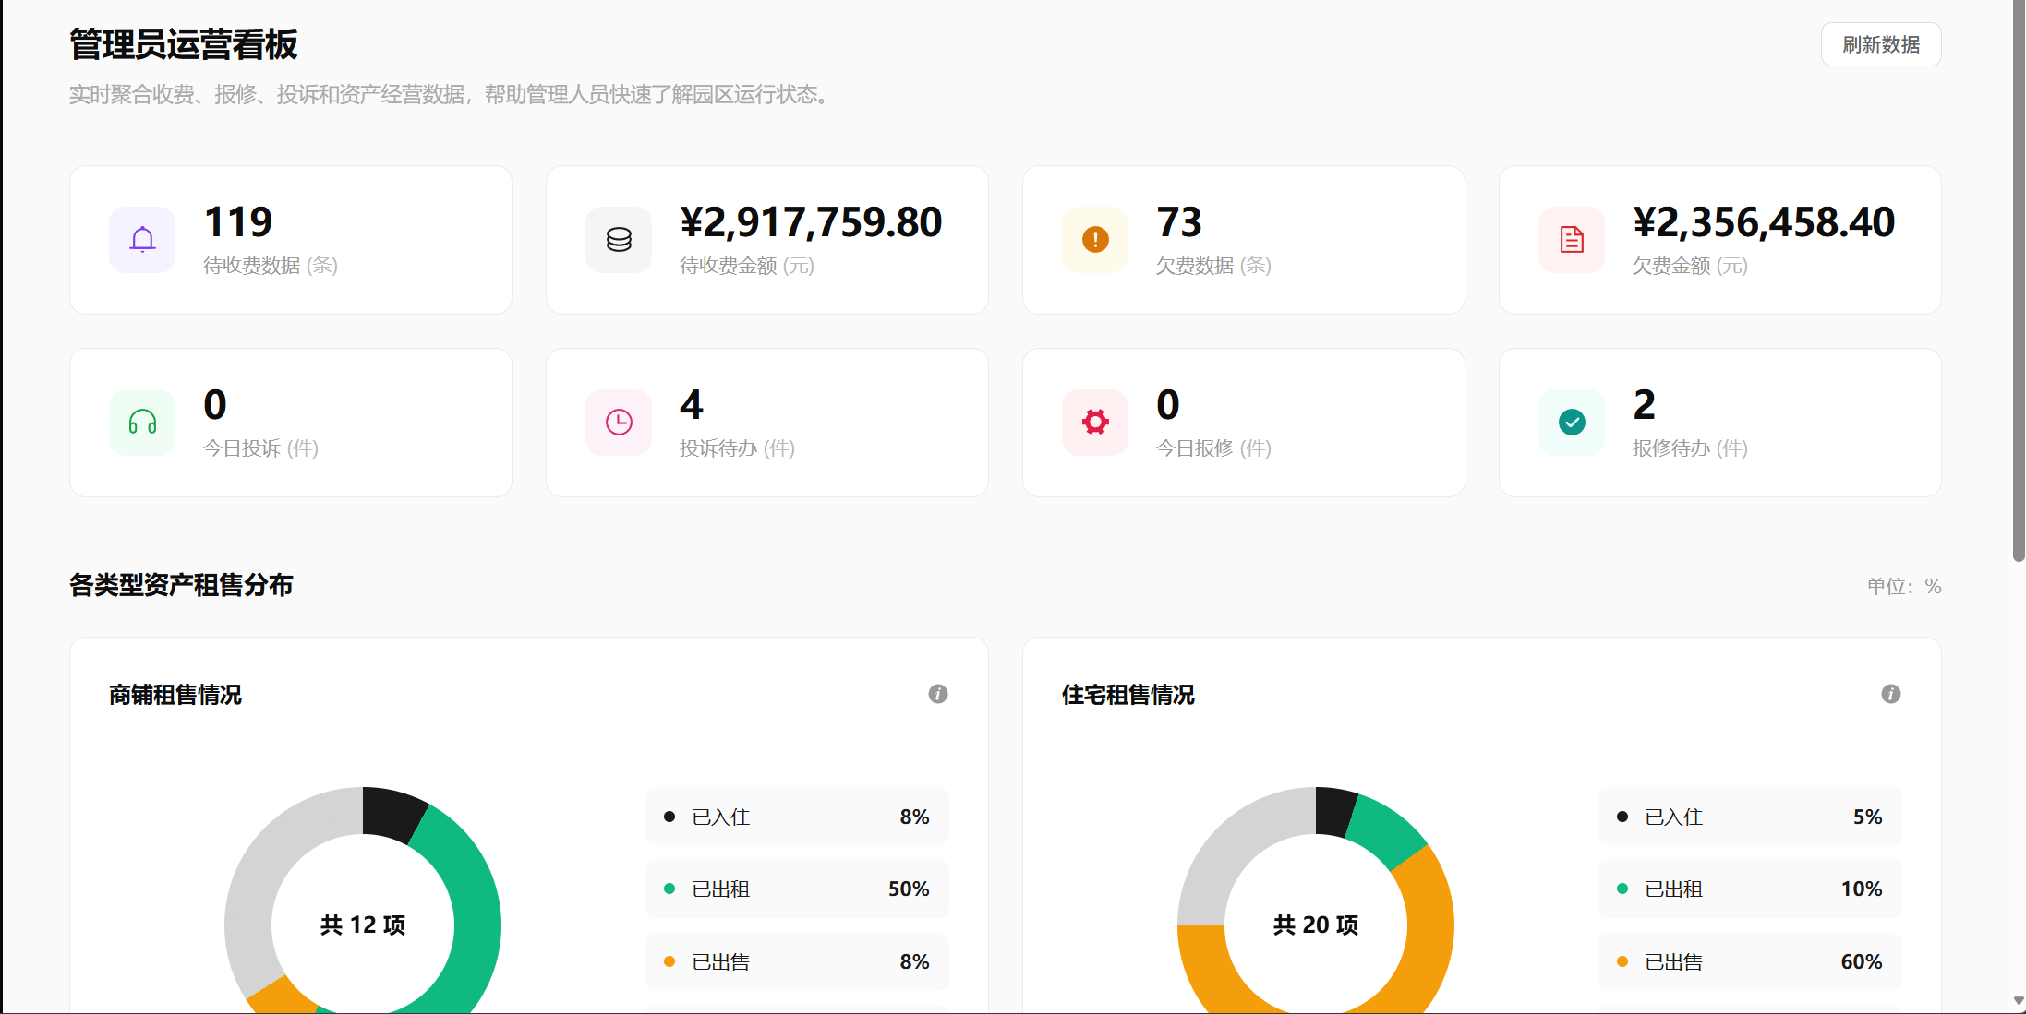
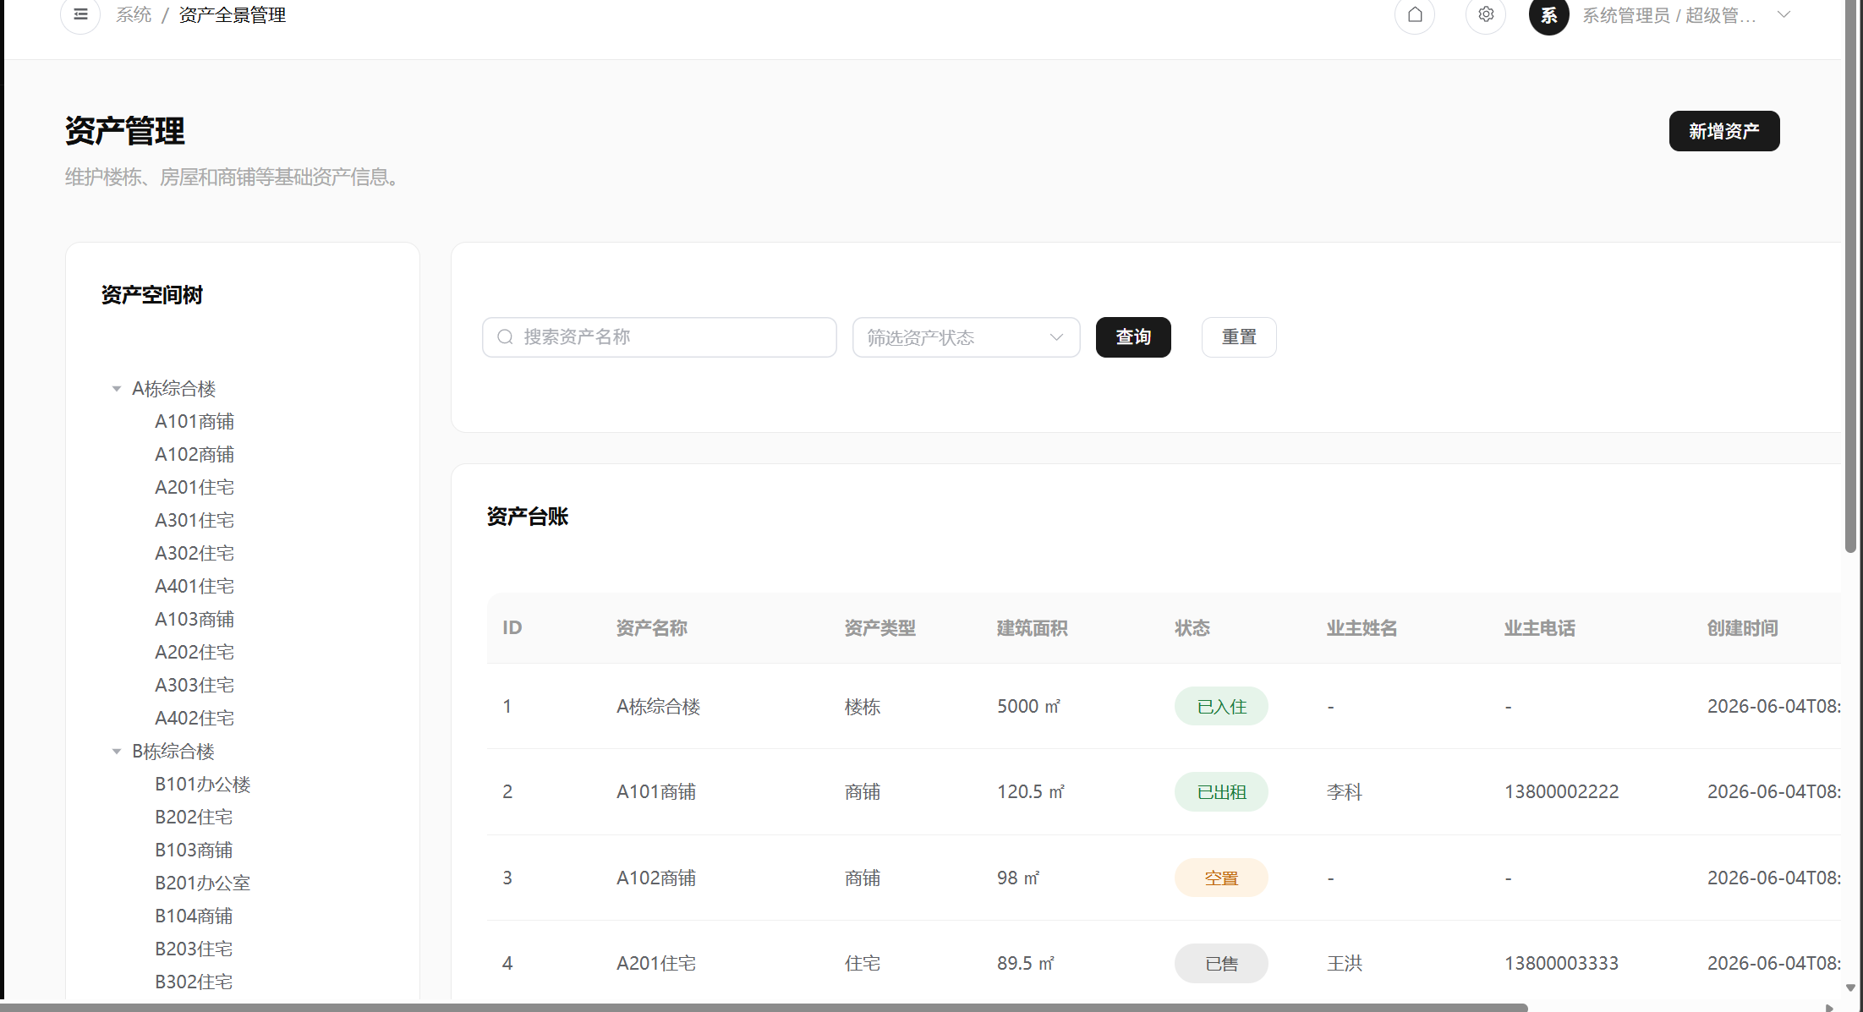
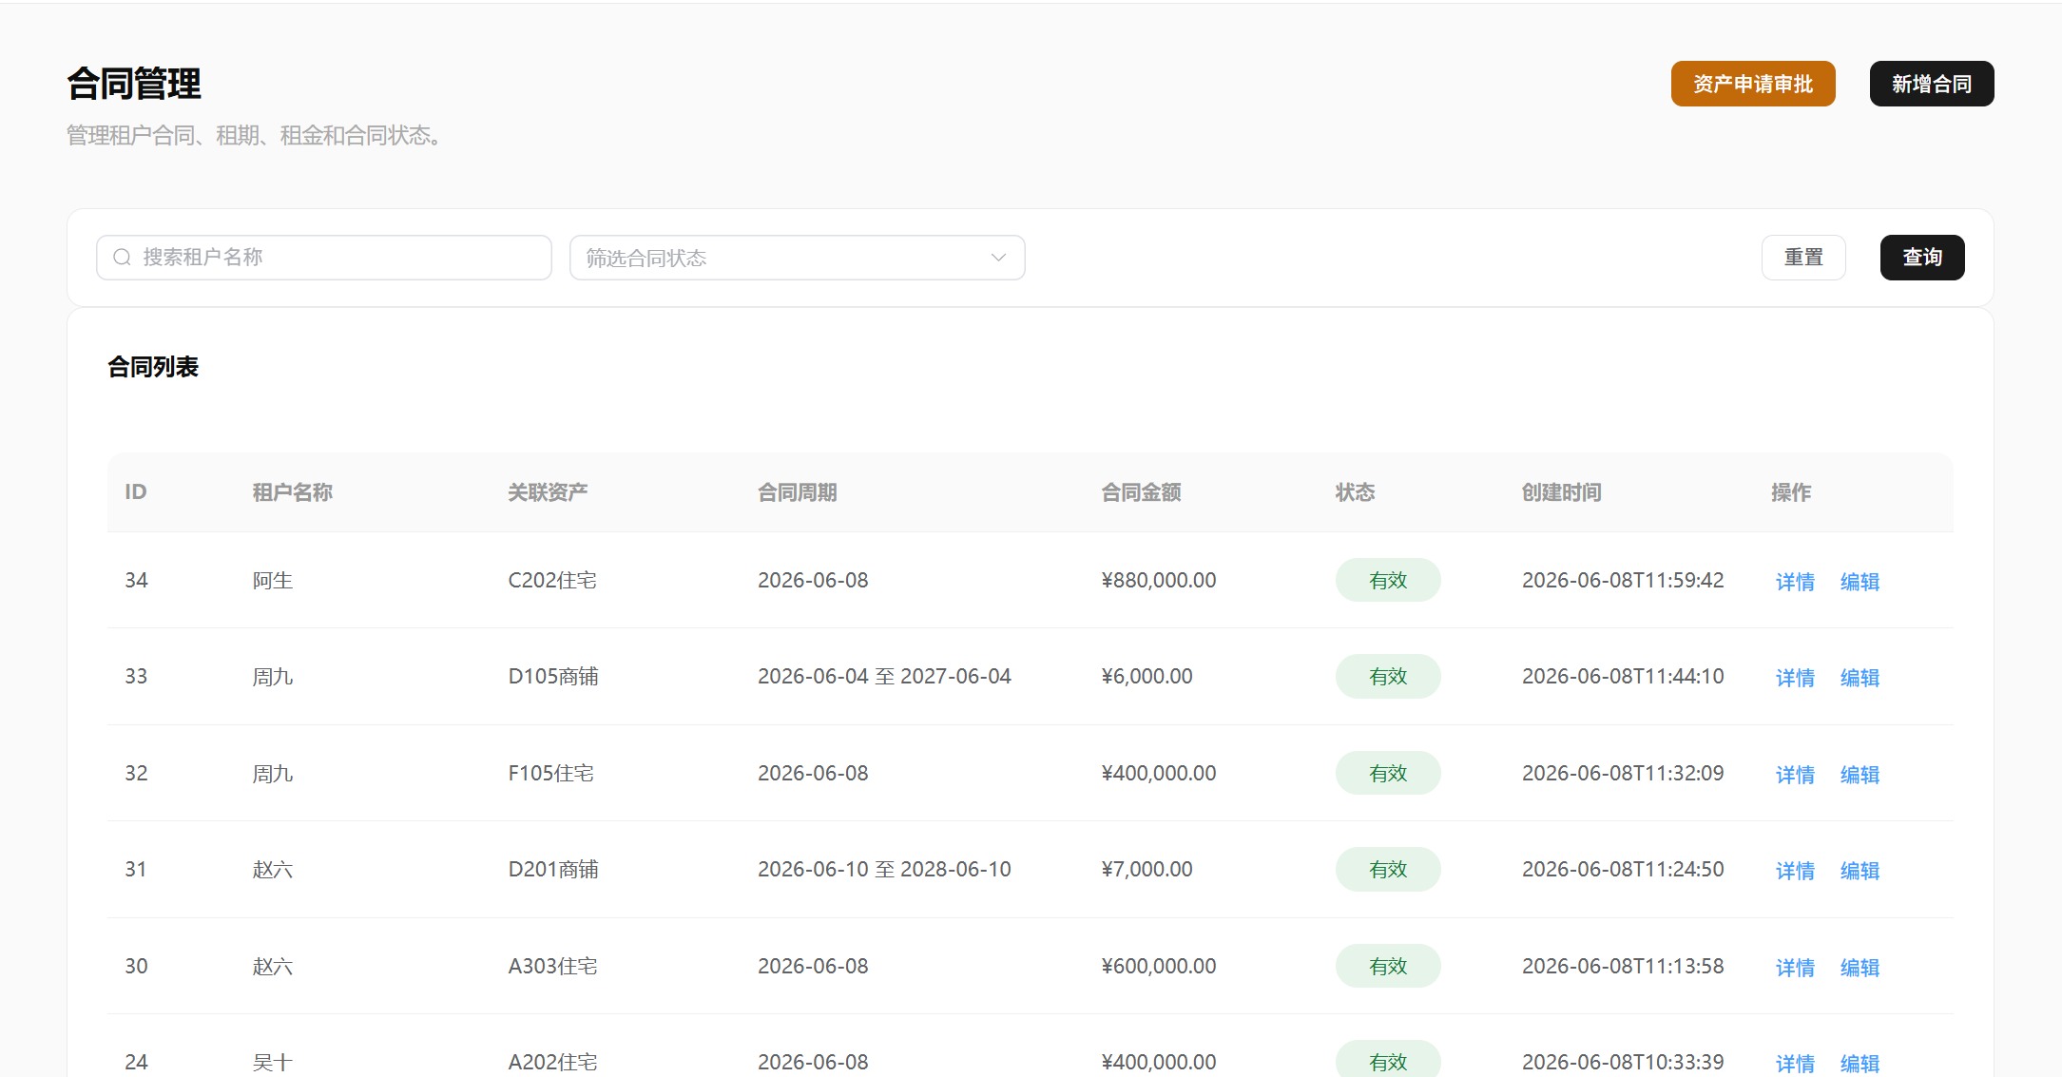
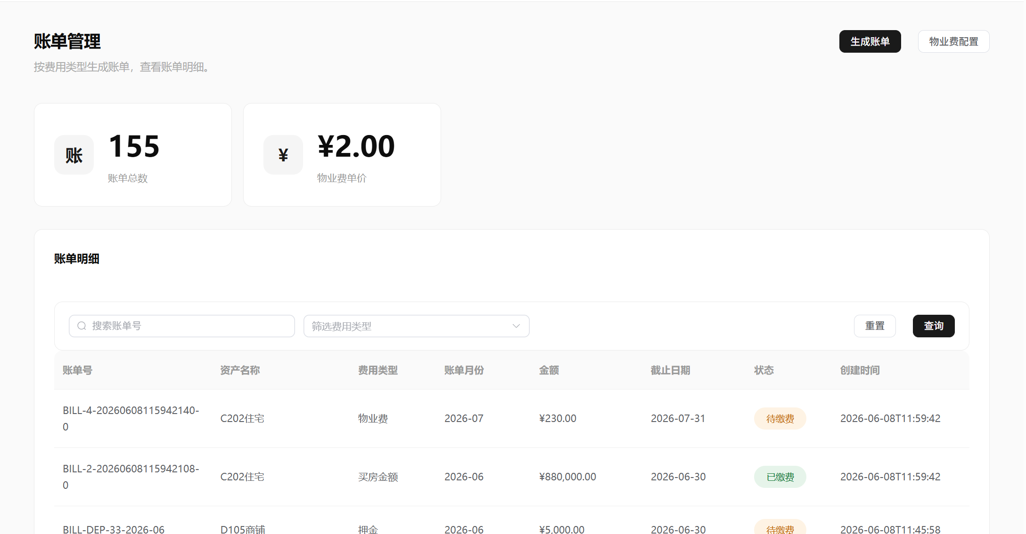
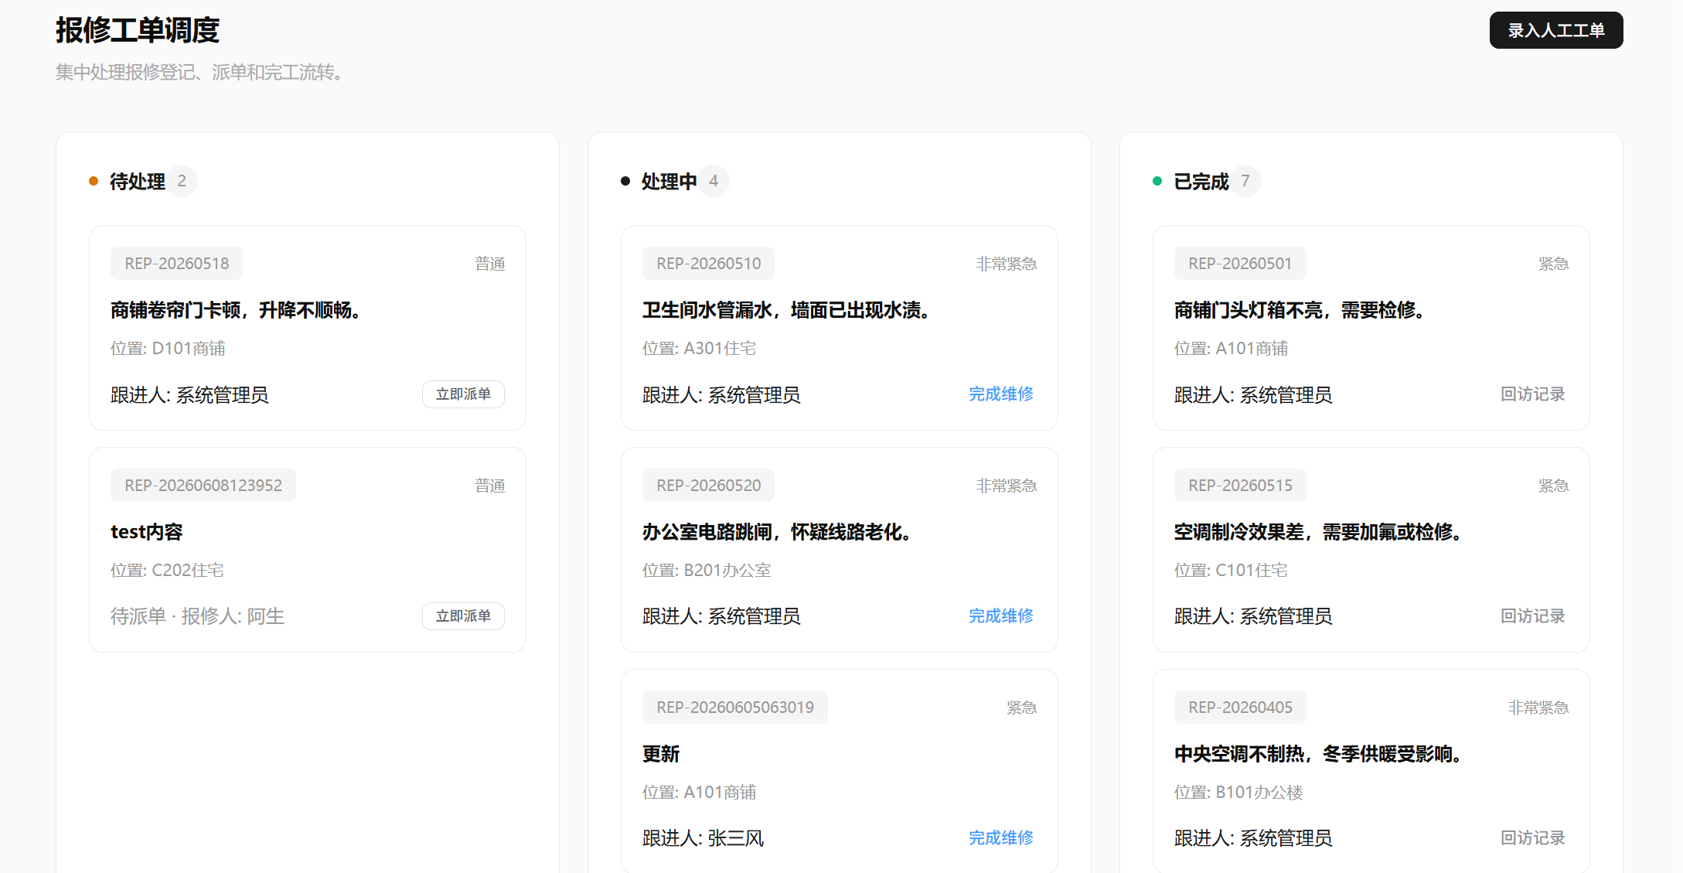
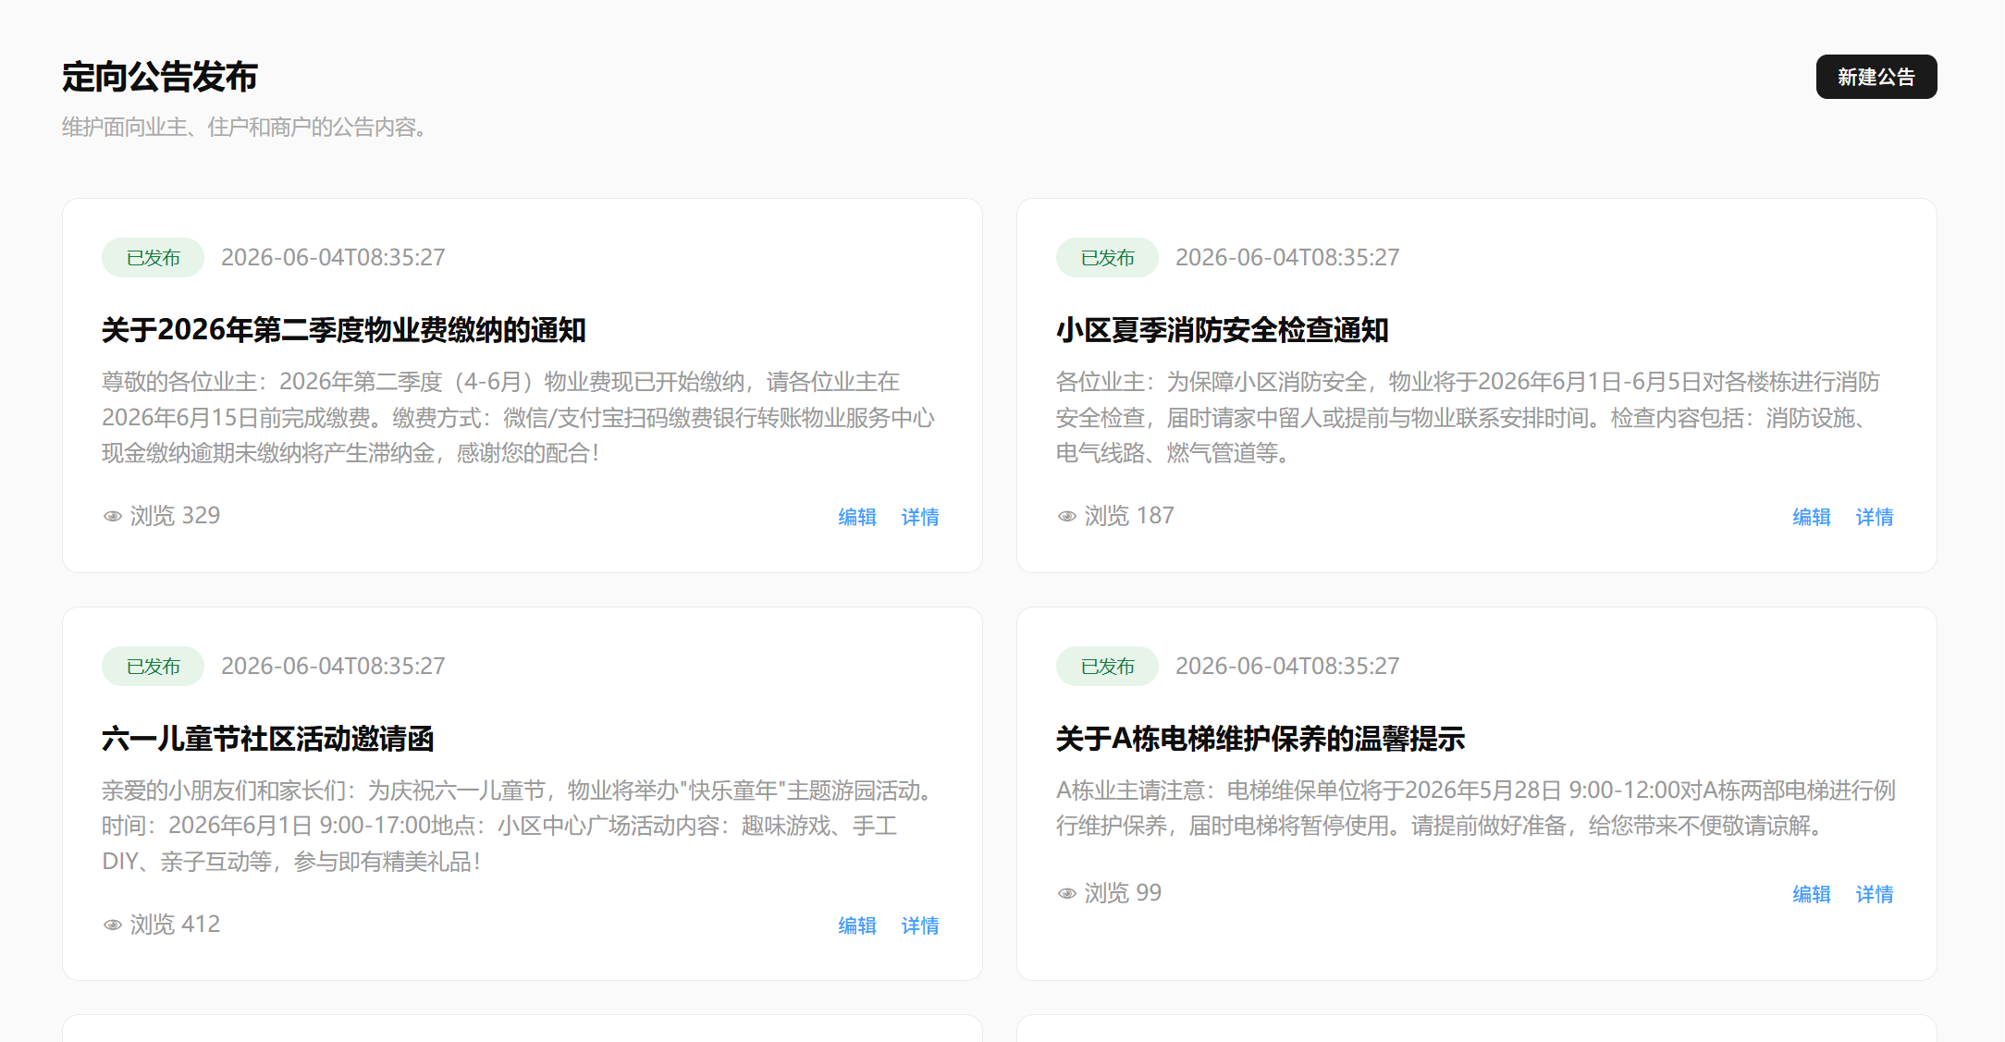
03 核心功能模块总览
📊 运营看板
🏠 资产管理
📋 合同管理
💰 缴费引擎
🔧 报修调度
📢 公告与投诉
8/13

Slide 9
04 缴费业务重构 — 完整业务链路
核心链路: 合同 → 生成账单 → 用户提交支付记录 → 管理员核销 → 更新账单状态
① 合同生效
▸
② 生成账单
▸
③ 用户缴费
▸
④ 待核销
▸
⑤ 管理员核销
▸
⑥ 已缴费
▸
⑦ 核销撤销
租赁/购房合同 审批通过
自动生成租金/押金 买房金额/物业费账单
选择多张账单 全额支付+上传凭证
支付记录status=0 账单status=1
确认到账→核销 支付记录status=1
账单status=2 流程完成
支持撤销已核销记录 账单回退至待缴费
关键业务规则
✓ 费用类型固定四种: 租金、买房金额、押金、物业费 — 枚举化管理
✓ 不允许部分缴费 — 用户支付金额必须等于所选账单合计金额
✓ 一个支付记录可对应多张账单(多账单合并支付，bus_payment_record_bill 关联表)
✓ 管理员核销后才更新账单为已缴费 — 用户提交后进入"待核销"中间状态
✓ 核销后允许撤销 — 撤销后账单回退为待缴费，操作记录完整保留
✓ 物业费调价从设置时的下一个月开始生效 — 历史账单金额不重新计算
9/13

Slide 10
04 缴费状态流转 — 账单与支付记录联动
📋 账单状态
💳 支付记录状态
待缴费 (0)
用户尚未提交缴费
待核销 (0)
用户已提交
→
待核销 (1)
用户已提交支付 等待管理员确认
→
已核销 (1)
管理员确认到账
已缴费 (2)
管理员已核销 流程完成
→
已驳回 (2)
管理员驳回
已撤销 (3)
账单被撤销
已撤销 (3)
核销后撤销
← 撤销回退 →
已作废 (4)
账单不可继续缴纳
核销: 支付记录 (0→1) + 账单 (1→2) 同事务 | 撤销: 支付记录 (1→3) + 账单 (2→0) 同事务 | 驳回: 支付记录 (0→2) + 账单 (1→0)
10/13

Slide 11
04 事务与数据一致性保障
🔒 事务操作 ① 用户提交缴费
操作: 插入支付记录 + 插入支付明细 + 更新账单状态(0→1)
校验: 账单必须属于当前用户 | 账单状态=待缴费 | 支付金额=Σ账单金额
幂等: 同一账单不能重复提交 | 不允许部分缴费
结果: 三操作同一事务，全部成功或全部回滚
🔒 事务操作 ② 管理员核销
操作: 更新支付记录状态(0→1) + 更新账单状态(1→2)
校验: 支付记录状态=待核销 | 管理员权限
结果: 支付记录和账单状态同时成功或同时失败
🔒 事务操作 ③ 核销撤销
操作: 更新支付记录状态(1→3) + 更新账单状态(2→0)
校验: 支付记录状态=已核销 | 记录撤销人/时间/原因
设计决策: 账单回退至待缴费(0)而非待核销(1)
所有涉及账单状态和支付记录状态联动变更的操作，均通过 @Transactional 保证事务一致性，严格校验前置状态
11/13

Slide 12
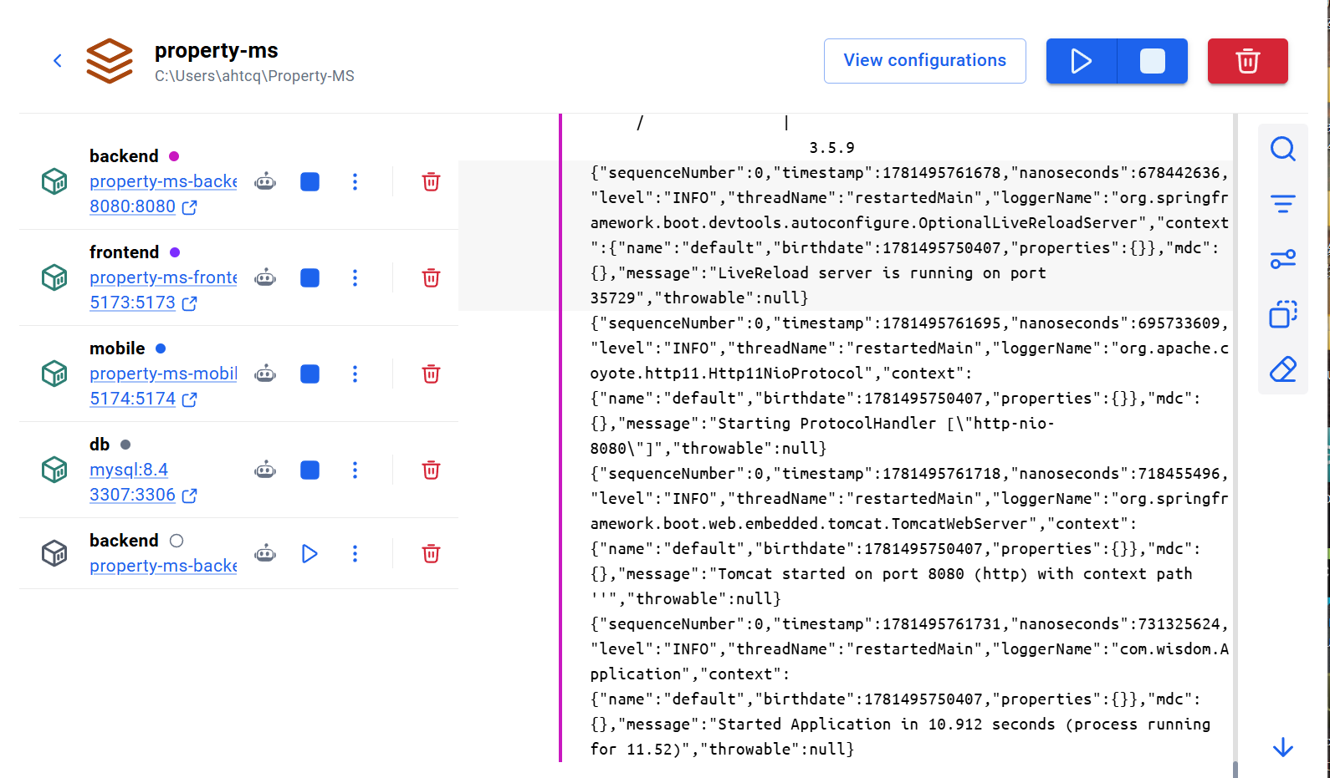
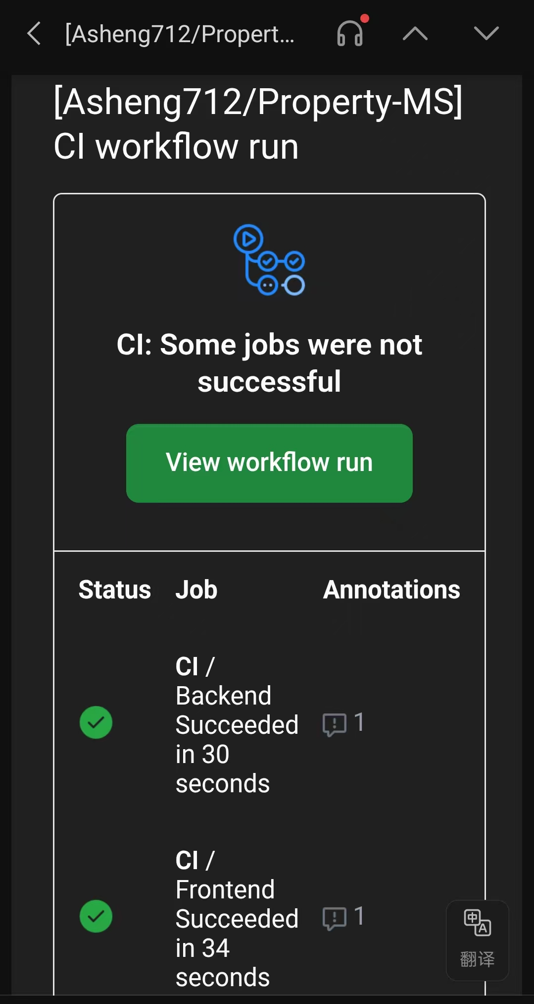
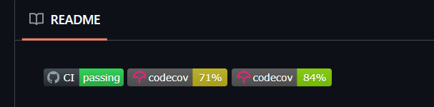
05 CI/CD 与容器化部署
Docker Compose 一键部署
CI/CD 流水线
• 4 个服务容器:
• ci.yml — Push/PR 触发
- frontend (Nginx) — PC 管理端 :5133
- 后端: 89个测试 (JUnit 5 + Mockito)
- mobile (Vite) — 移动端 :5134
- 前端: ESLint + vue-tsc 严格类型检查
- backend (Spring Boot) — API :8080
• CI 失败时自动邮件通知
- db (MySQL 8.4) — 数据库 :3306
• Codecov 测试覆盖率追踪
12/13

Slide 13
05 项目成果总结
14
89
30+
2
7
5
张数据库 核心表
个后端 单元测试
个 REST API 接口
端覆盖 PC + 移动端
大功能 模块
种账单 状态流转
技术亮点
文档体系
★ 缴费业务重构: 账单→支付→核销完整业务链路
• design-spec.md — 设计规范 (配色/页面/交互)
★ 多账单合并支付: payment_record_bill 关联表设计
• database.md — 14 张表完整 DDL + ER 图
★ 物业费调价机制: 下月生效 + 历史金额不变
• api.md — 30+ API 接口定义 + 状态流转
★ 事务保障: 所有状态联动操作通过 @Transactional 保证
• backend.md / frontend.md — 技术说明
★ 数据权限隔离: ThreadLocal + 注解驱动的行级过滤
• deployment.md — Docker + CI/CD 部署指南
★ 双端架构: Vue3+Vite 共享后端 API，Nginx 统一代理
• payment-feature-design.md — 缴费功能详细设计
★ CI/CD 自动化: push→test→deploy 全自动流水线
• CLAUDE.md — AI 辅助开发规则文档
• Knife4j 在线文档: localhost:8080/doc.html
13/13

